Slide 1

DATA MINING PROJECT
국내 영화 흥행 여부 예측
및 성공 요인 분석
영화 제목, 포스터, 메타데이터를 중심으로
분석 대상
기간
기준
654편
2003~2026
300만+
KOBIS+TMDB 매칭
국내 개봉 영화
기본 흥행 기준
분석 대상 영화 포스터 예시
출처: KOBIS/TMDB 데이터, 프로젝트 결과보고서(2026.06)
01 / 16

Slide 2
발표 흐름
발표는 데이터에서 결론까지 다섯 단계로 전개한다
01
문제 정의
흥행 예측을 어떤 라벨과 지표로 볼지 정리
02
데이터와 특성
KOBIS/TMDB 병합, 제목·포스터·메타데이터 설계
03
모델 실험
분류·회귀·랭크 문제로 나누어 ablation study 수행
04
결과 해석
성능 비교, 오분류 구조, 성공 요인 신호 해석
05
한계와 개선
데이터 확장, 불균형 보정, 임베딩 기반 개선 제안
출처: KOBIS/TMDB 데이터, 프로젝트 결과보고서(2026.06)
02 / 16

Slide 3
프로젝트 질문
핵심 질문은 개봉 전후 정보로 흥행 가능성을 설명할 수 있는가이다
예측 문제
분석 단위와 판단 기준
영화 단위로 누적 관객 수를 기준화한다.
기본 흥행 라벨
고흥행 참고
기본 분류 라벨은 300만 명 이상 여부로 둔다.
300만+
500만+
회귀는 log 관객 수를 예측하고, 랭크는 성공도 등급을 예측한다.
누적 관객 수 기준
배우/랭크 분석 참고
목표는 성능뿐 아니라 어떤 요인이 설명력을 가지는지 해석하는 것이다.
흥행작 비중이 낮기 때문에 Accuracy보다 F1, Recall, ROC-AUC를 함께 봐야 한다.
출처: KOBIS/TMDB 데이터, 프로젝트 결과보고서(2026.06)
03 / 16

Slide 4
데이터 구성
데이터는 KOBIS 관객 수와 TMDB 메타데이터를 결합했다
전체 영화 수
개봉 연도
평균 관객 수
300만 이상
654편
2003~2026
210.9만
134편
포스터 특성도 동일 수량
국내 개봉 기준
중앙값 123.4만 명
기본 흥행작
데이터 결합 구조
KOBIS
제목 매핑
TMDB
분석 테이블
박스오피스 관객 수
개봉 연도·제목
KOBIS 제목과
TMDB 제목 병합
장르·런타임·제작비
포스터·출연진
모델 학습용
특성 행렬 구성
출처: KOBIS/TMDB 데이터, 프로젝트 결과보고서(2026.06)
04 / 16

Slide 5
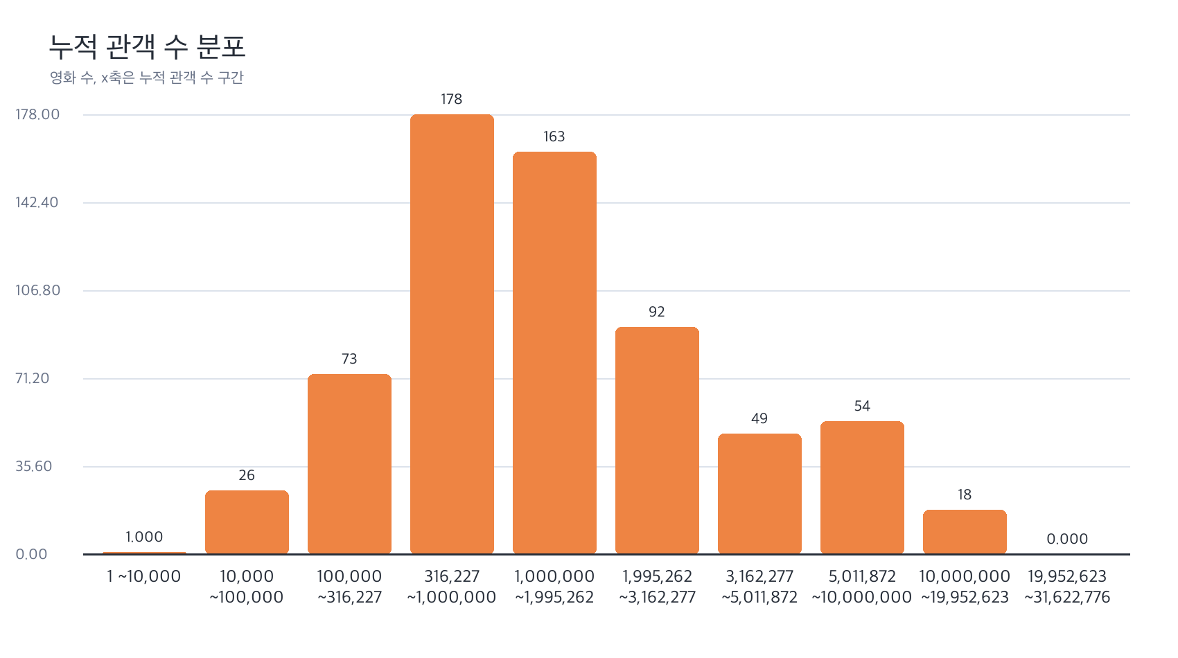
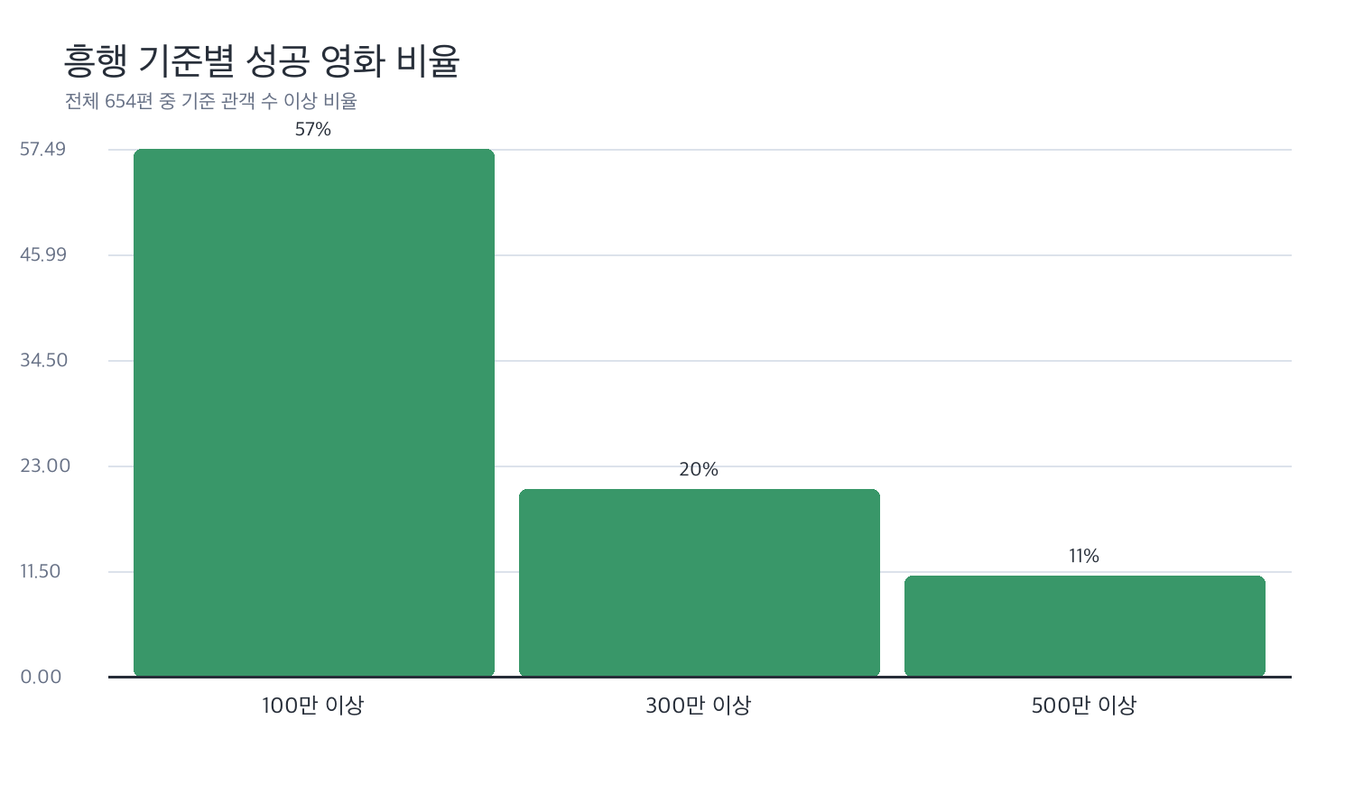
데이터 분포
관객 수 분포는 긴 꼬리를 가지며 흥행작 클래스가 작다
누적 관객 수 분포
기준별 흥행작 비율
300만 기준 양성 클래스: 134편
500만 기준은 72편으로 더 희소
불균형 해석이 필수
출처: KOBIS/TMDB 데이터, 프로젝트 결과보고서(2026.06)
05 / 16

Slide 6
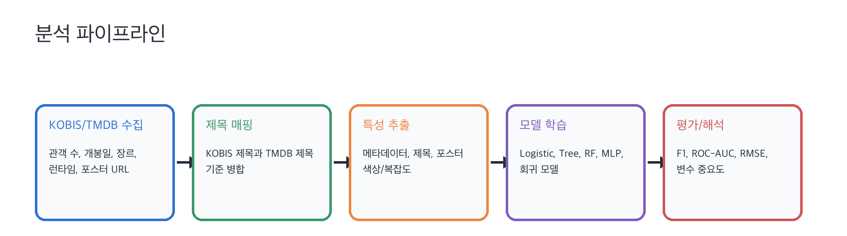
특성 설계
특성은 메타데이터, 제목, 포스터를 분리해 설계했다
1
메타데이터
2
제목 특성
3
포스터 특성
런타임, 제작비, 개봉 연도·월, 계절, 장르 원-핫, 감독·출연진·제작사 빈도
제목 길이, 단어 수, 숫자·영어·특수문자 포함 여부, 장르성 키워드
평균 밝기, 평균 채도, RGB 평균, 대비, 에지 밀도 등 저수준 시각 특성
수집, 매핑, 특성 추출, 모델 학습, 평가·해석 흐름
출처: KOBIS/TMDB 데이터, 프로젝트 결과보고서(2026.06)
06 / 16

Slide 7
모델 설계
실험은 문제 유형과 특성 조합을 나눠 비교했다
문제 유형
입력 특성 조합과 지표
metadata
메타데이터만 사용
1
분류
300만 이상 흥행 여부
Logistic / Decision Tree / RF / DNN MLP
metadata_title
메타데이터 + 제목 특성
회귀
metadata_poster
메타데이터 + 포스터 특성
2
log 관객 수 예측
Linear / Ridge / Lasso / RF Regressor
all
전체 특성 사용
3
랭크
성공도 등급 분류
D-C-B-A-S 직접 분류와 보조 전략
평가 지표
Accuracy, F1, Recall, ROC-AUC, RMSE, R2를 함께 보고 불균형 효과를 해석했다.
출처: KOBIS/TMDB 데이터, 프로젝트 결과보고서(2026.06)
07 / 16

Slide 8
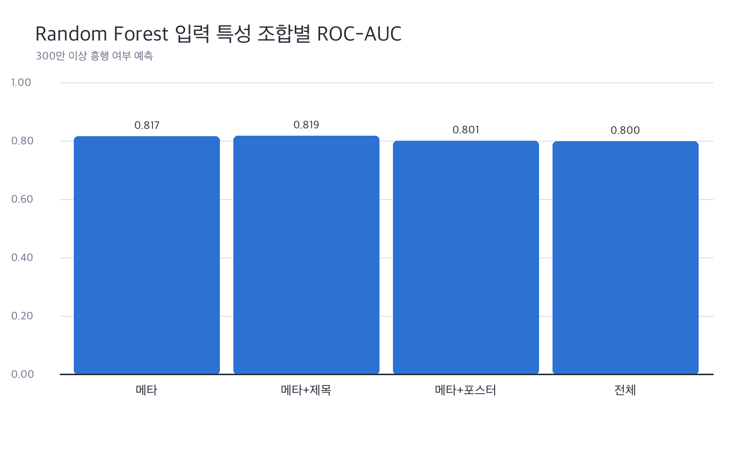
분류 결과
분류 모델 비교 결과 Random Forest가 가장 안정적인 성능을 보였다
최고 ROC-AUC
Accuracy
F1
최고 F1
0.819
0.824
0.511
0.522
메타+제목 / RF
메타+제목 / RF
메타+제목 / RF
메타 / RF
핵심 해석
4개 모델을 비교한 결과 Random Forest가 ROC-AUC 0.817로 가장 높은 성능을 기록하였다.
Logistic Regression과 DNN은 0.68 수준의 성능을 보였으며, Decision Tree는 0.636으로 가장 낮았다
따라서 본 프로젝트의 기준 분류 모델로 Random Forest를 선정하였다.
Random Forest 입력 특성 조합별 ROC-AUC
동일한 메타데이터 특성으로 학습한 결과 Random Forest가 가장 높은 ROC-AUC를 기록하였다.
출처: KOBIS/TMDB 데이터, 프로젝트 결과보고서(2026.06)
08 / 16

Slide 9
분류 해석
분류 성능은 Accuracy보다 흥행작 탐지 관점에서 봐야 한다
왜 Accuracy만 보면 안 되는가
지표별 의미
300만 이상 영화는 654편 중 134편으로 소수 클래스다.
Accuracy
전체 예측 중 맞춘 비율
불균형 데이터에서 과대평가 가능
대부분을 비흥행으로 예측해도 Accuracy는 높게 보일 수 있다.
F1
Precision과 Recall의 균형
흥행작 탐지 성능 판단에 유용
발표에서는 ROC-AUC로 순위화 능력, F1/Recall로 흥행작 탐지력을 함께 본다.
Recall
실제 흥행작을 놓치지 않는 정도
마케팅 의사결정 관점에서 중요
실무적으로는 임계값 조정과 클래스 가중치 실험이 후속 과제다.
ROC-AUC
임계값과 무관한 순위화 성능
제목 특성의 소폭 기여 확인
출처: KOBIS/TMDB 데이터, 프로젝트 결과보고서(2026.06)
09 / 16

Slide 10
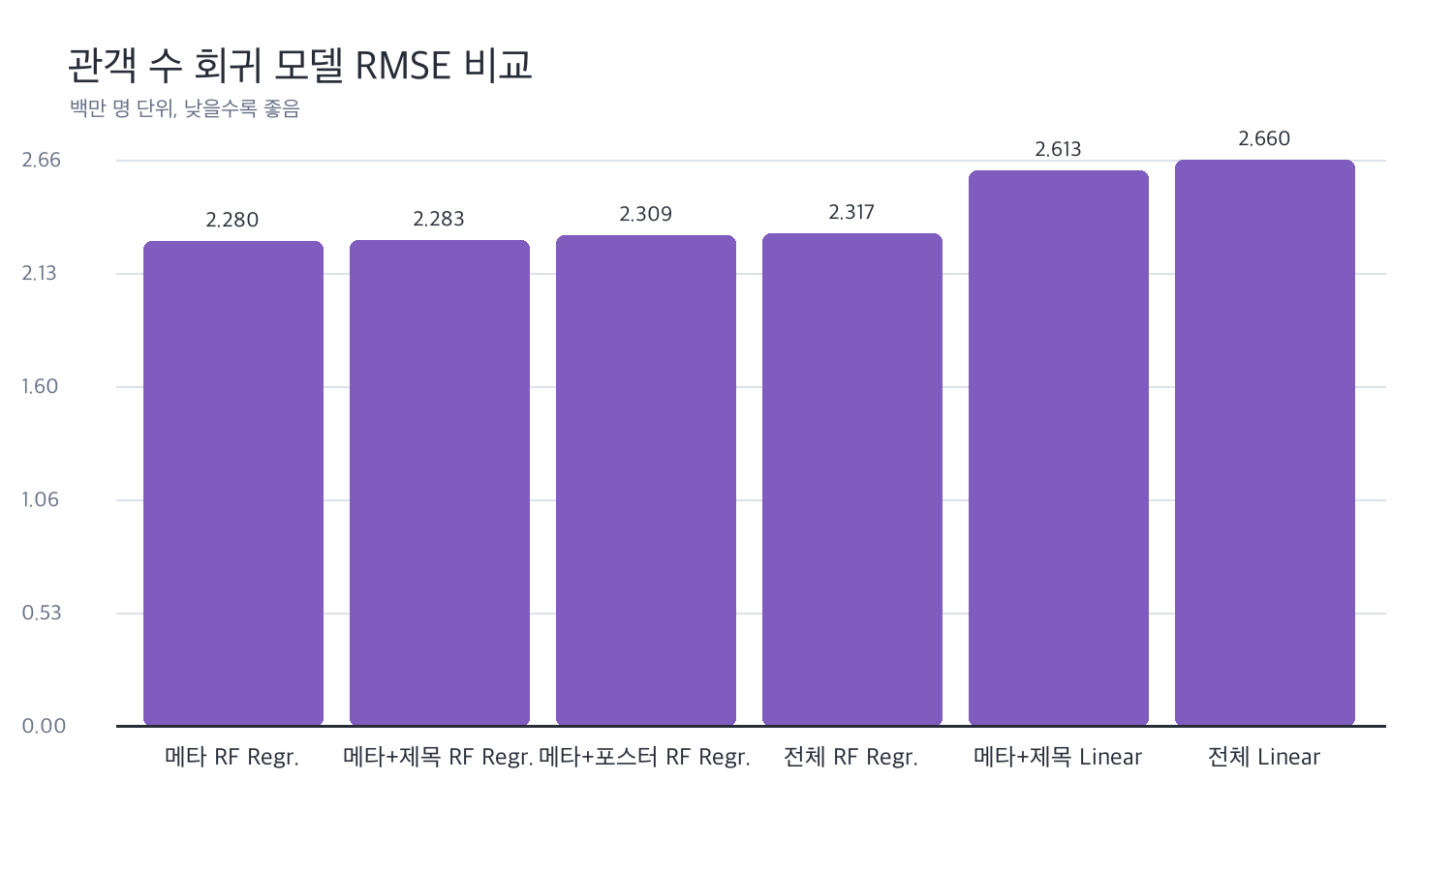
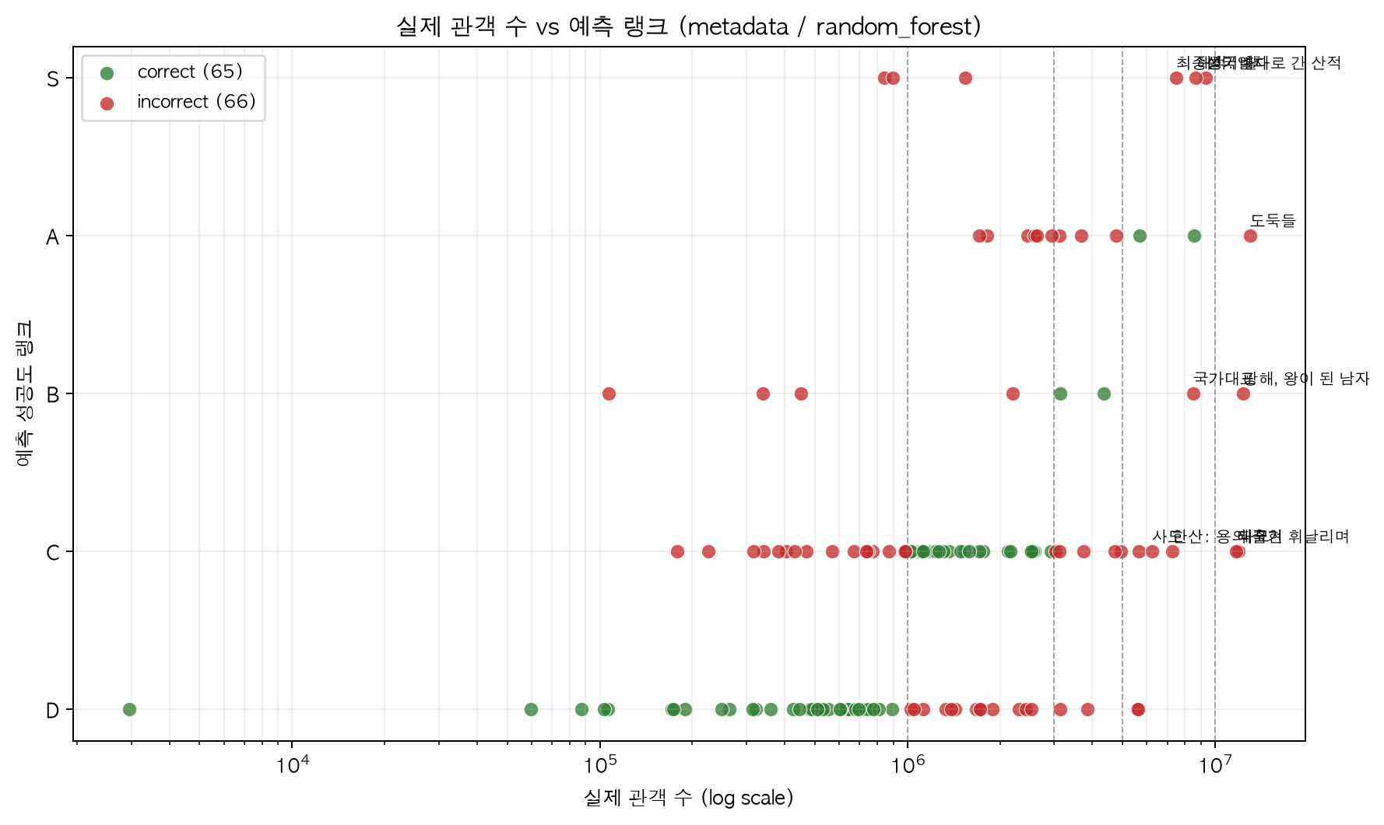
회귀 결과
관객 수 회귀는 블록버스터 쏠림 때문에 설명력이 제한적이었다
최고 R2
RMSE
MAE
R2 비교
0.190
228.0만
129.8만
metadata
0.190
metadata_title
0.188
메타 / RF Regr.
메타 / RF Regr.
메타 / RF Regr.
metadata_poster
0.170
all
0.164
R2 기준 회귀 모델 비교
상위 관객 수 구간의 예측 난도
출처: KOBIS/TMDB 데이터, 프로젝트 결과보고서(2026.06)
10 / 16

Slide 11
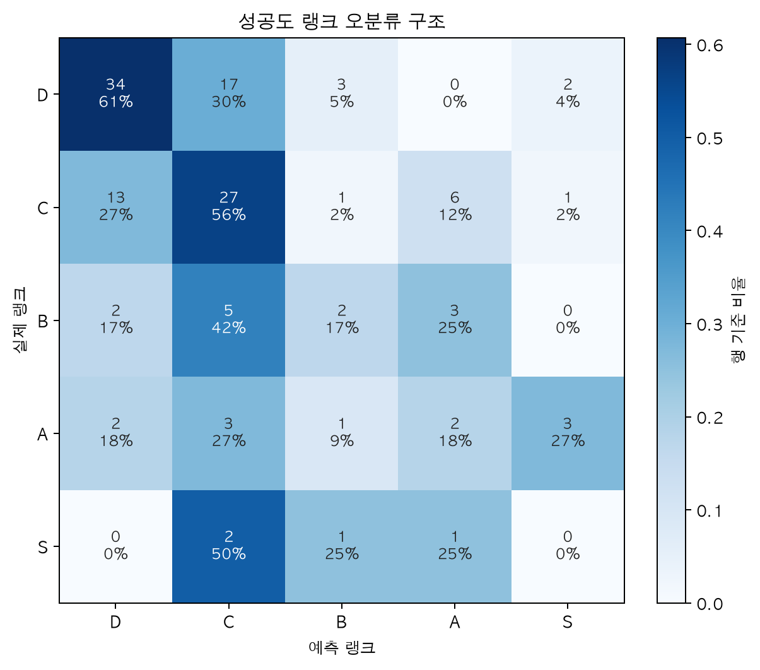
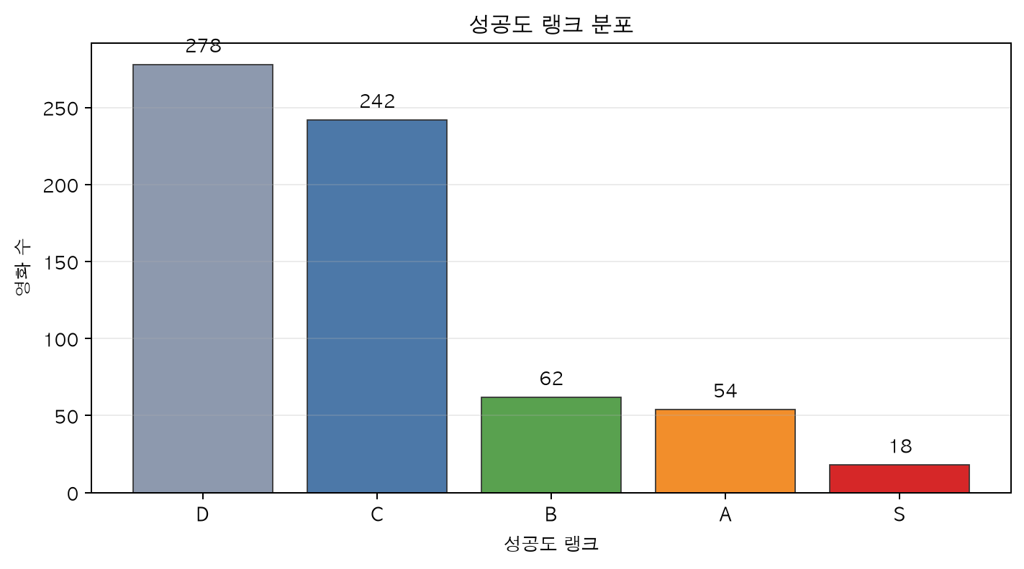
랭크 예측
성공도 랭크는 등급 경계가 겹쳐 macro F1이 낮았다
최고 macro F1
0.308
메타 / RF
Accuracy
0.496
메타 / RF
랭크는 단순 흥행 여부보다 클래스 경계가 촘촘해 인접 등급 오분류가 더 많이 발생한다.
랭크별 표본 분포
랭크별 예측 혼동 구조
출처: KOBIS/TMDB 데이터, 프로젝트 결과보고서(2026.06)
11 / 16

Slide 12
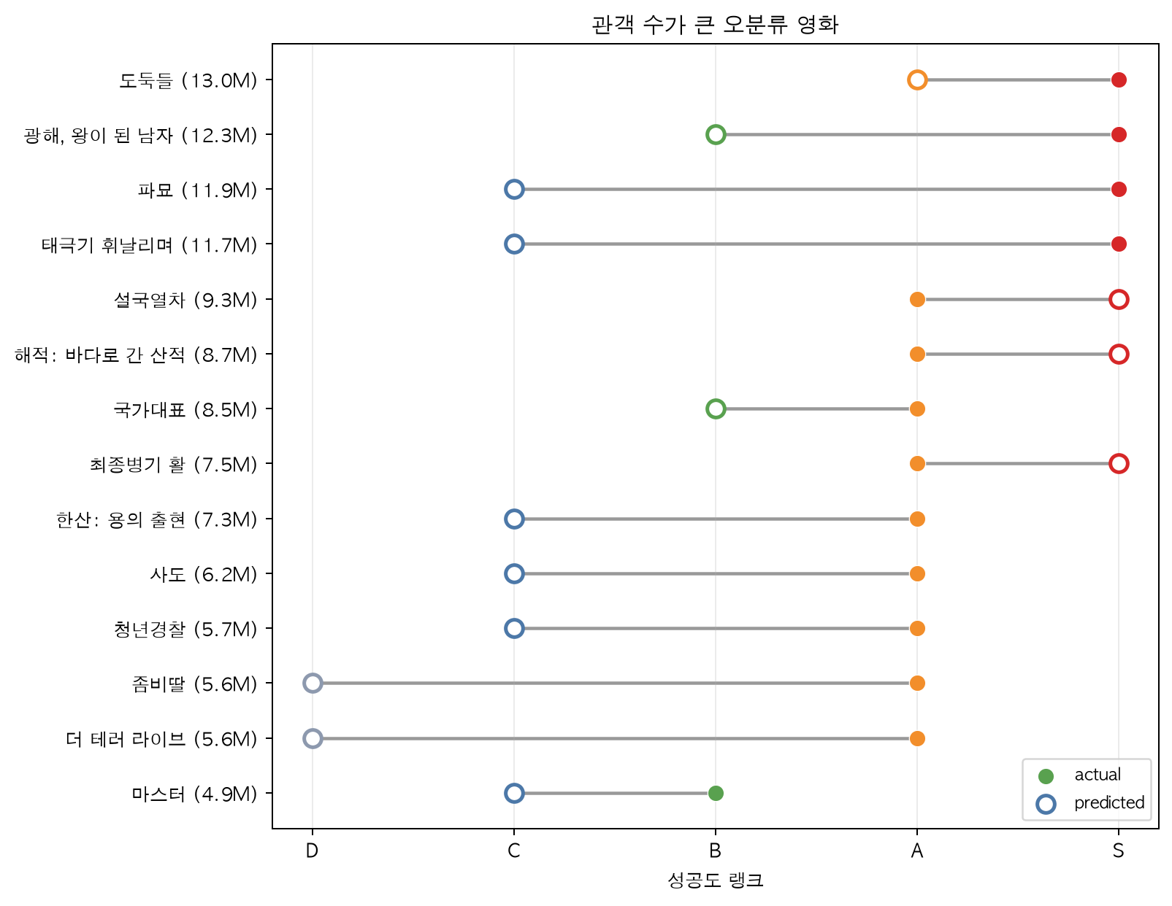
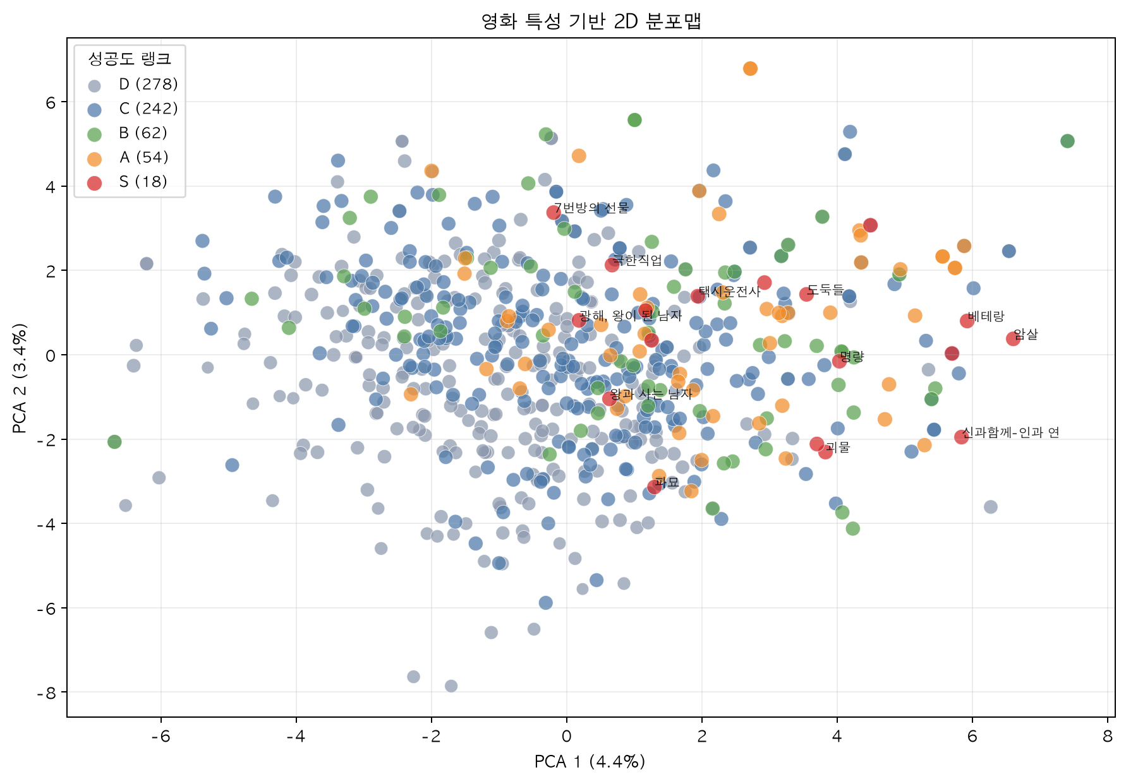
오분류 구조
오분류는 중간 랭크와 고관객 영화에서 해석 여지가 크다
랭크 오분류 영화별 관객 수
특성 공간에서 본 영화 분포
랭크 문제는 '정확히 맞힘'보다 오차 방향과 인접 등급 여부를 함께 봐야 한다.
특성 공간에서 비슷한 영화가 다른 흥행 결과를 갖는 사례가 존재한다.
출처: KOBIS/TMDB 데이터, 프로젝트 결과보고서(2026.06)
12 / 16

Slide 13
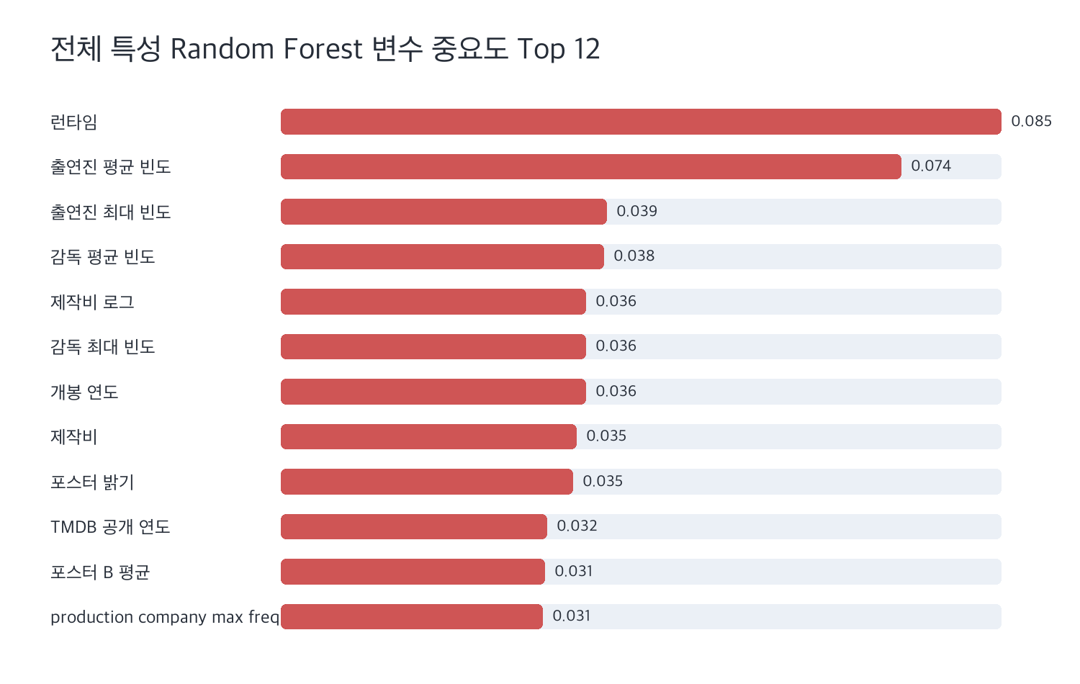
성공 요인 1
성공 요인 신호는 메타데이터 변수에서 더 선명했다
주요 해석
배우·감독·제작사 빈도와 장르 변수는 해석 가능한 신호를 제공한다.
제목 특성은 순위화 성능 개선에 일부 기여하지만 모델 전체를 바꾸지는 못했다.
장르와 개봉 시점은 단독 요인이라기보다 다른 메타데이터와 함께 해석해야 한다.
장르와 개봉 시점은 다음 장에서 별도 패턴으로 확인한다.
Random Forest 기준 주요 변수 중요도
출처: KOBIS/TMDB 데이터, 프로젝트 결과보고서(2026.06)
13 / 16

Slide 14
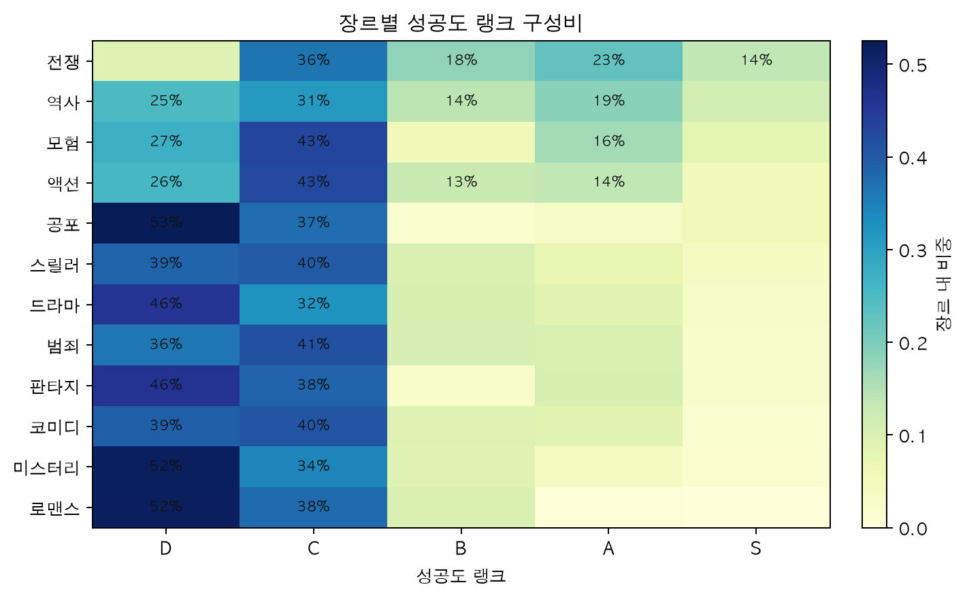
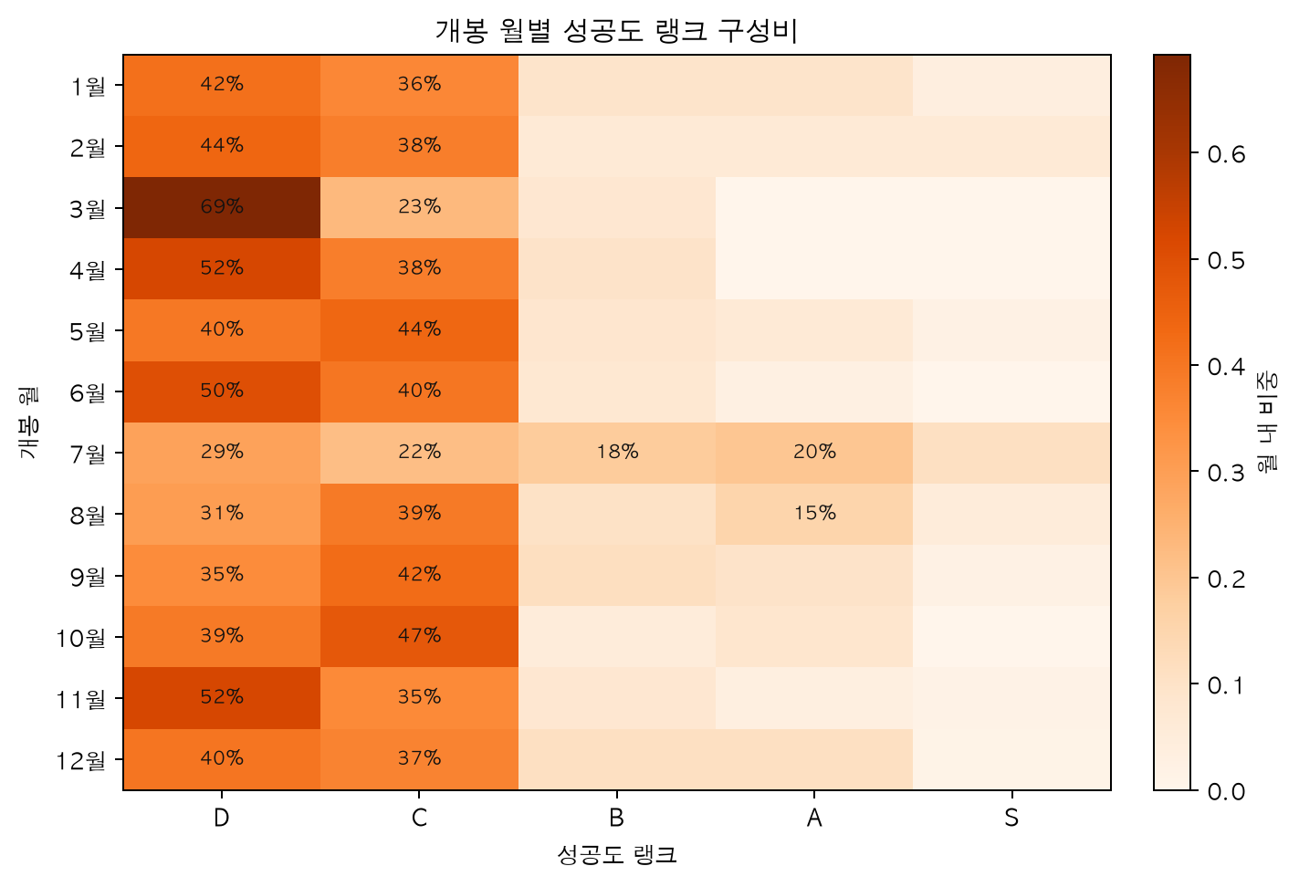
성공 요인 2
장르와 개봉 시기는 성공 랭크 분포의 보조 패턴이다
장르별 성공도 랭크 분포
개봉 월별 성공도 랭크 분포
장르는 흥행 경향을 설명하는 보조 축이지만 표본 수 차이를 함께 봐야 한다.
개봉월은 시즌 효과 가능성을 보여주지만 단독 인과로 해석하기 어렵다.
출처: KOBIS/TMDB 데이터, 프로젝트 결과보고서(2026.06)
14 / 16

Slide 15
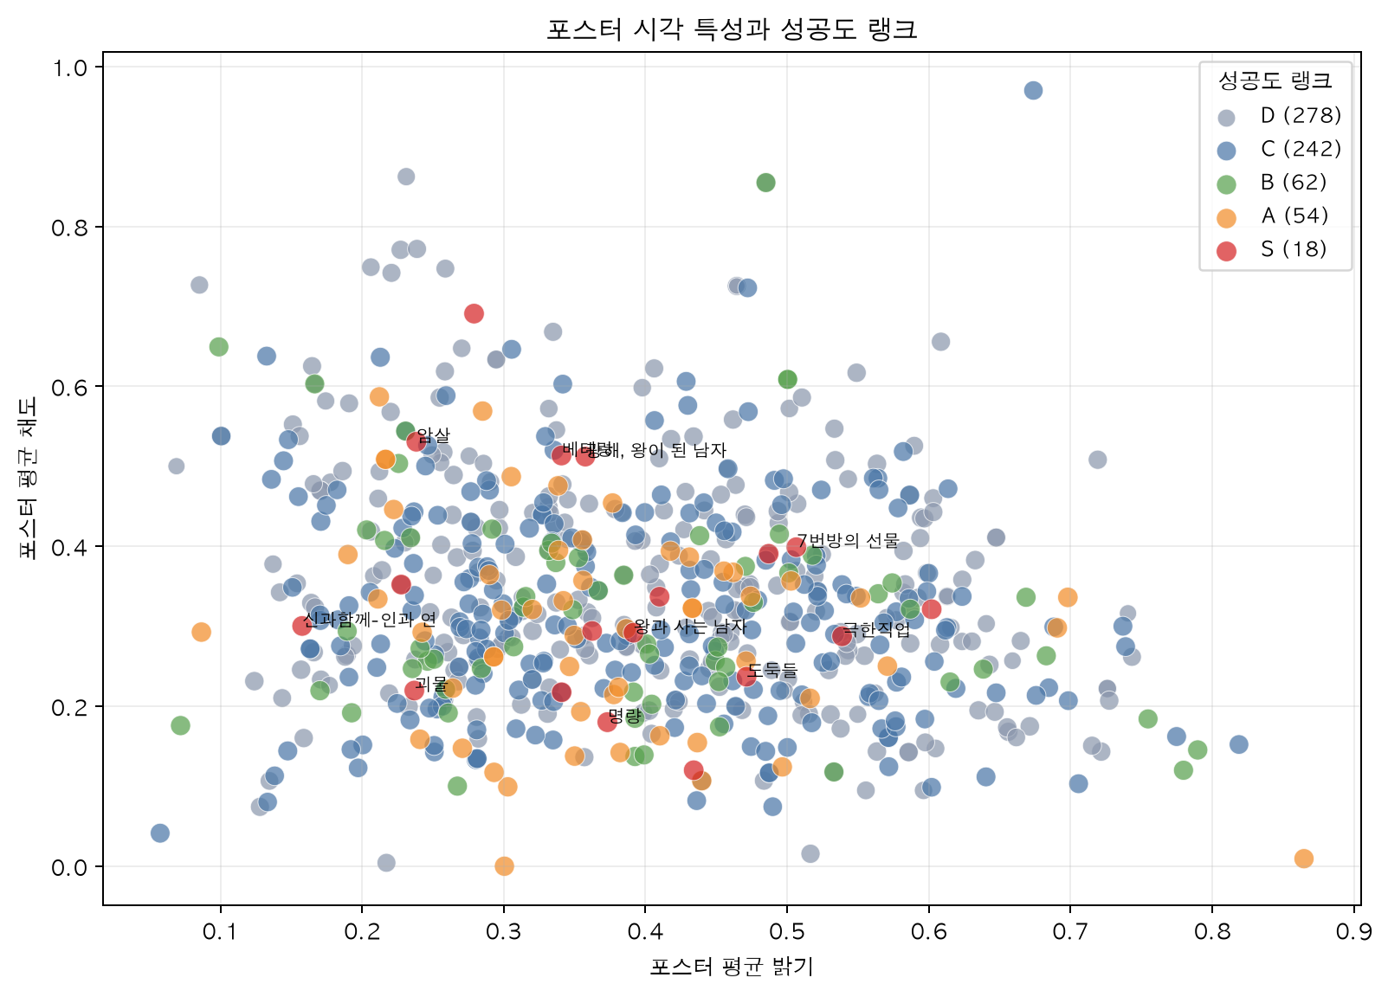
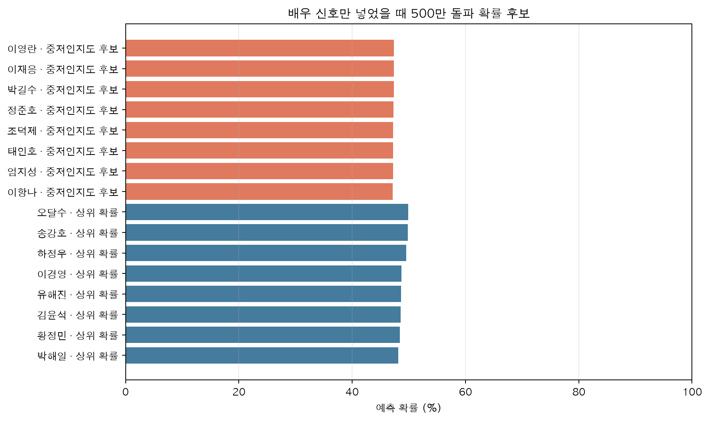
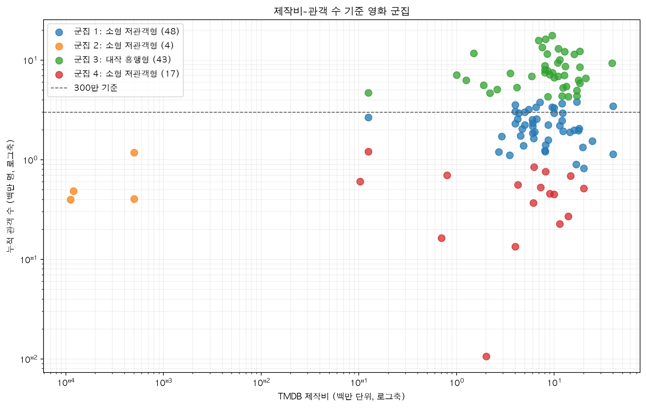
성공 요인 3
포스터·배우·제작비는 보조 신호로 활용 가능하다
포스터 밝기·채도와 흥행 기준
출연진 빈도 기반 500만 돌파 신호
제작비와 관객 수의 군집 구조
종합 해석
포스터 저수준 특성은 일부 변수 중요도에 포함되지만 단독 성능 개선은 제한적이다.
배우 관련 신호는 해석 가능성이 있지만 표본 수와 출연 빈도 편향을 함께 고려해야 한다.
제작비는 흥행 규모와 관련성이 있지만 결측과 극단값 영향이 커 보정이 필요하다.
출처: KOBIS/TMDB 데이터, 프로젝트 결과보고서(2026.06)
15 / 16

Slide 16
결론 및 개선 방향
결론은 RF 기준선은 유효하지만 데이터 확장이 성능 개선의 핵심이다
핵심 결론
개선 방향
Random Forest는 분류 문제에서 가장 안정적인 기준 모델이었다.
영화 코드 기반 매칭으로 KOBIS-TMDB 연결 품질을 높인다.
제목과 포스터는 보조 신호로 의미가 있으나 대폭적인 성능 향상은 제한적이었다.
CLIP/CNN 임베딩으로 포스터 표현력을 확장한다.
관객 수 회귀와 랭크 예측은 데이터 분포와 클래스 경계 문제의 영향을 크게 받았다.
교차검증, 클래스 불균형 보정, 임계값 조정으로 평가 안정성을 높인다.
참고 자료: KOBIS 영화관입장권통합전산망, TMDB API, scikit-learn 공식 문서, Pillow 이미지 처리 라이브러리
출처: 프로젝트 결과보고서 및 outputs/metrics CSV, KOBIS/TMDB/scikit-learn/Pillow
16 / 16

